Slide 1
操作系统
（操作系统概论）
徐锋
Email: xf@nju.edu.cn
南京大学计算机科学与技术系

Slide 2

主要内容
操作系统概念、地位、功能与目标
操作系统的主要特征
操作系统运行机制概览
操作系统的发展与形成
操作系统分类
操作系统提供的服务与接口
操作系统结构
典型操作系统介绍

Slide 3
什么是计算机系统？
计算机系统通常包括以下几个关键部分：硬件、操作系统、应用程序和用户。
…
用户1
用户2
用户n
应用程序
系统程序
操作系统
计算机硬件

Slide 4
计算机系统的层次结构
硬件层：处理器(CPU)、存储器、I/O设备…
操作系统层：操作系统软件
系统程序层：编译器、数据库系统 …
应用层：面向特定用户和特定应用的软件

Slide 5
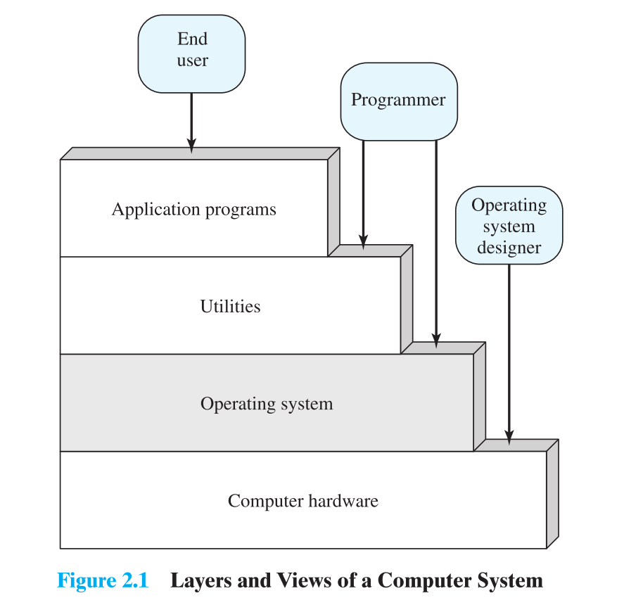
从不同的角度看计算机系统？

Slide 6
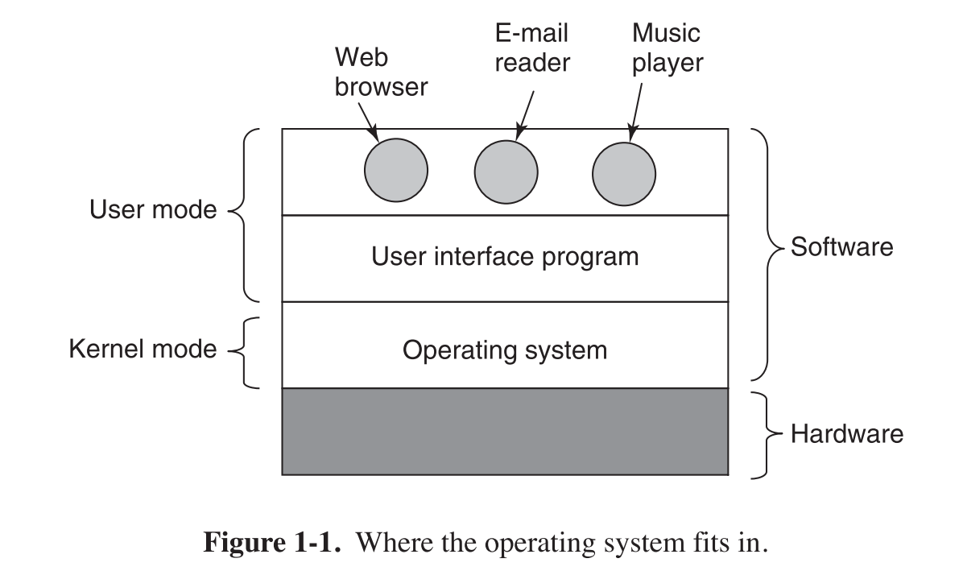
操作系统的地位

Slide 7

什么是操作系统？
DOS、Windows、OS/2、Mac OS、Linux、Unix …
操作系统是一个程序，充当计算机用户与计算机硬件之间的媒介，目的是为用户提供一个环境，使用户能够以便利和有效的方式运行程序。(扩展机器-抽象与虚拟)
操作系统是管理系统资源、控制程序执行、改善人机界面、提供各种服务，合理组织计算机工作流程和为用户有效使用计算机提供良好运行环境的一种系统软件。（资源管理-保护与复用）

Slide 8
操作系统的两大任务
自顶向下（扩展机）
  为应用开发人员提供简洁易用的资源抽象
自底向上（资源管理者）
  管理种类繁多、纷繁复杂的硬件资源
Notes:
UNIX，OS Three Easy Pieces

Slide 9
扩展机-抽象与虚拟
抽象
  处理器
  存储
  设备
虚拟
  每个应用运行在一台虚拟机中，有自己的处理器、存储器、设备等等
进程
虚拟存储
文件
Notes:
UNIX，OS Three Easy Pieces

Slide 10
资源管理者-复用与保护
复用（共享）
  时分复用
  空分复用
保护
  防止应用程序间的干扰，保证运行独立性

Slide 11
操作系统的功能和目标
功能：
  资源管理（处理器管理、存储管理、设备管理、文件管理等）
  控制执行（进程调度、并发进程控制等）
  提供接口（作业管理等）
目标：
  方便用户使用
  提升机器能力
  提高运行效率
  提供开放环境

Slide 12
操作系统的主要特征
并发性
共享性
异步性
虚拟性

Slide 13
操作系统的主要特征—— 并发性
并发性，指两个或两个以上的事件或活动在同一时间间隔内发生
  提高资源利用率
  增加管理复杂度
  支持并发的操作系统，被称为多任务系统
并行性，指两个或两个以上事件或活动在同一时刻发生
  并行是并发的特例，限制更严格

Slide 14
操作系统的主要特征—— 共享性
共享性，指系统中的资源可被多个并发执行的任务（作业）所使用
两类共享方式：
  互斥访问
  同时访问

Slide 15
操作系统的主要特征—— 异步性
主要表现：
  任务执行的时间、推进速度等不定
  事件发生的不可预期，如各种中断的发生
操作系统必须满足
  能够处理随机发生的各种事件
  在不同的事件序列中，确保任务（作业）的正确执行

Slide 16
操作系统的主要特征—— 虚拟性
虚拟性，是指操作系统中的一种管理技术，将物理上的一个实体变成逻辑上的多个对应物，或把物理上的多个实体变成逻辑上的一个对应物的技术
例如：虚拟内存、多道程序设计、窗口技术、假脱机…

Slide 17
操作系统运行机制概览
计算机引导过程
操作系统初始化到用户程序执行
操作系统的基本形态
操作系统代码如何获得主导地位
用户代码的执行与切换机制

Slide 18
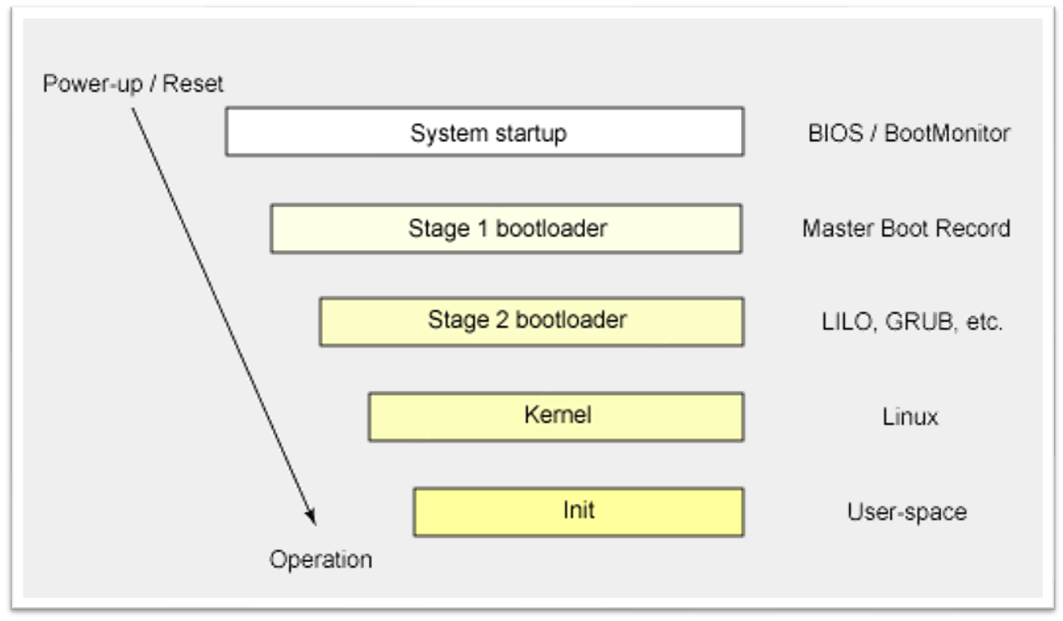
计算机引导过程

Slide 19
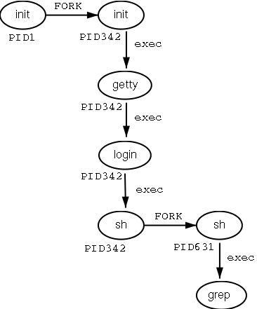
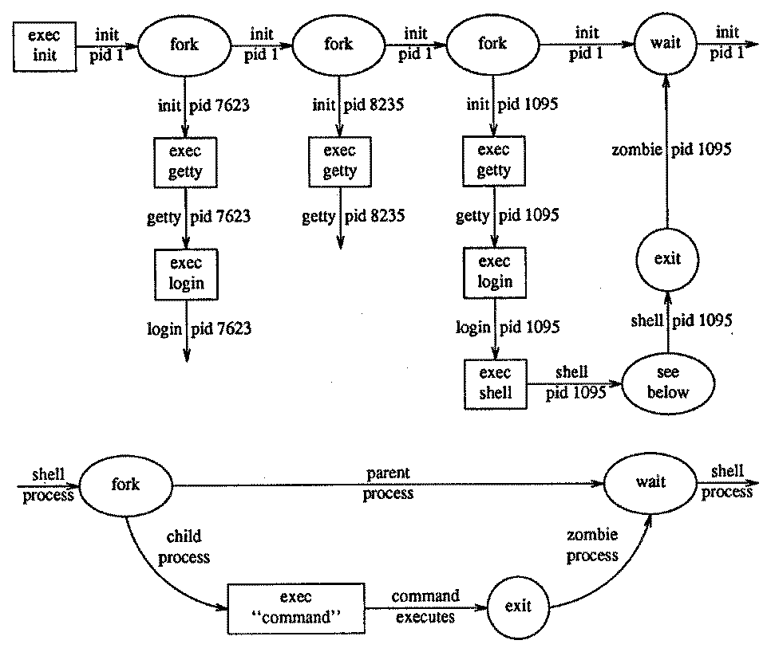
操作系统初始化到用户程序执行
grep –n 0 test.txt

Slide 20
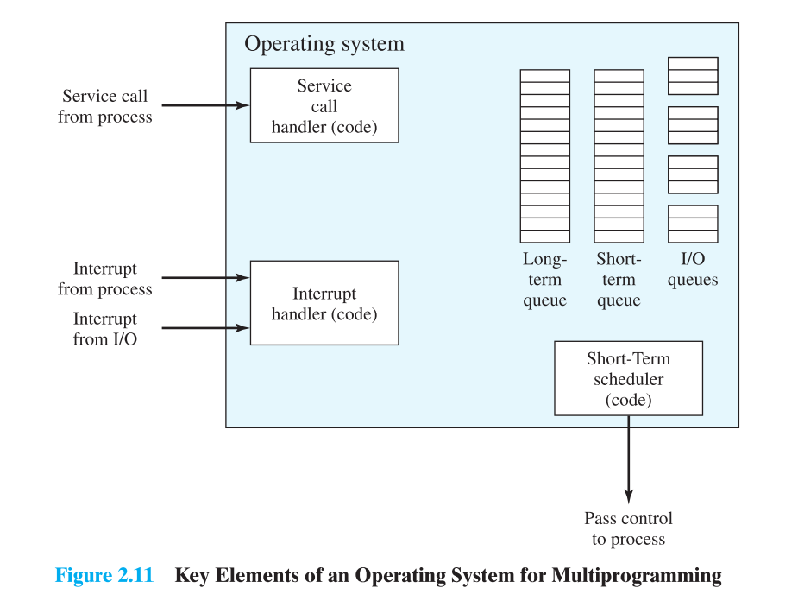
操作系统基本形态

Slide 21
操作系统代码如何获得主导地位
CPU硬件机制保障
  区分核心态与用户态（指令集区分，能力不同）
  主存保护机制

Slide 22
用户代码的执行与切换机制
用户代码有限直接执行(Limited Direct Execution)
用户代码切换：
  call 与 ret
  中断 与 iret
    Trap
    SysCall(SysEnter), SysRet(SysExit)

Slide 23
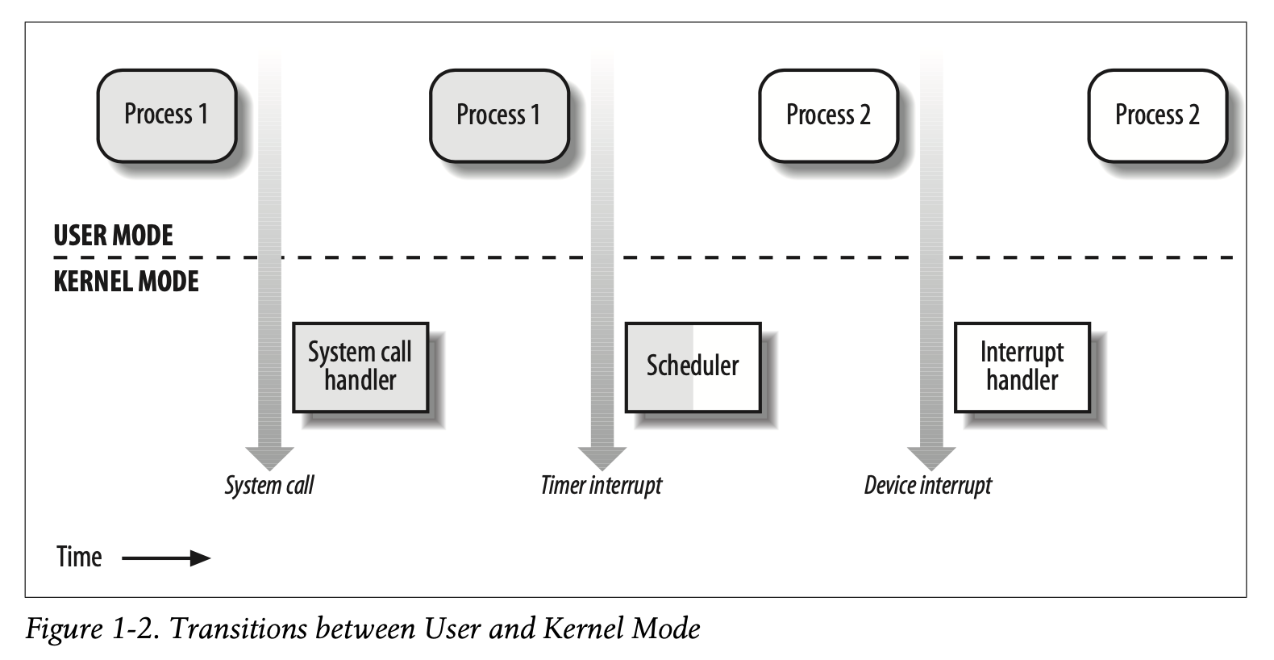
引发用户代码切换的不同场景

Slide 24
操作系统的发展与形成
手工操作阶段, 电子继电器-真空管
管理程序阶段，晶体管
多道程序设计和分时系统，集成电路
…
操作系统随计算机硬件的发展而发展

Slide 25
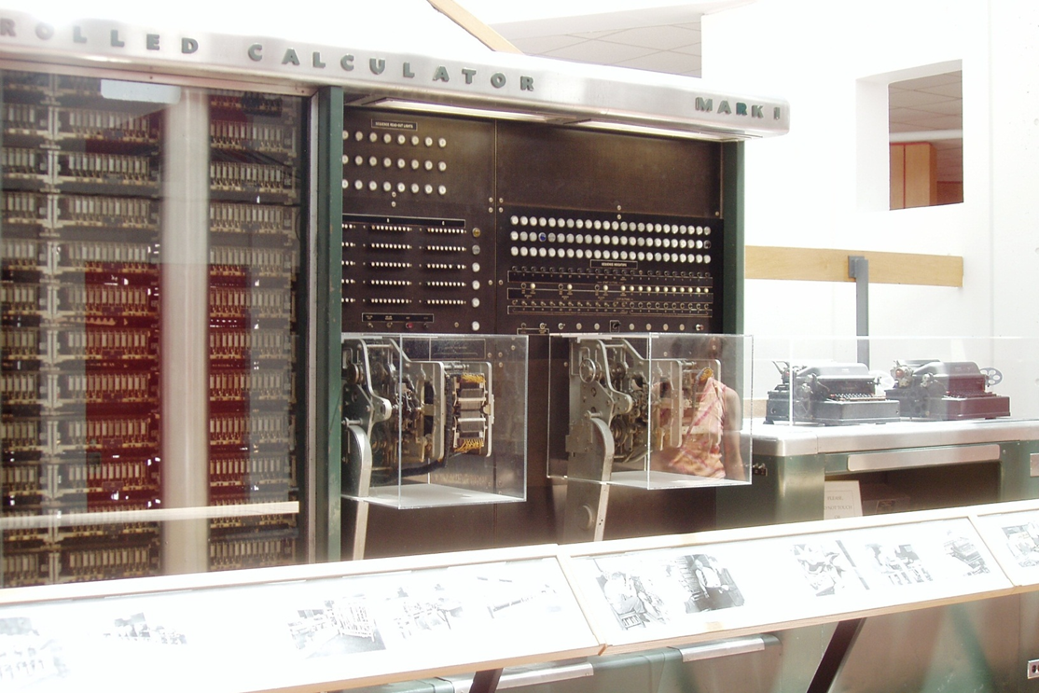
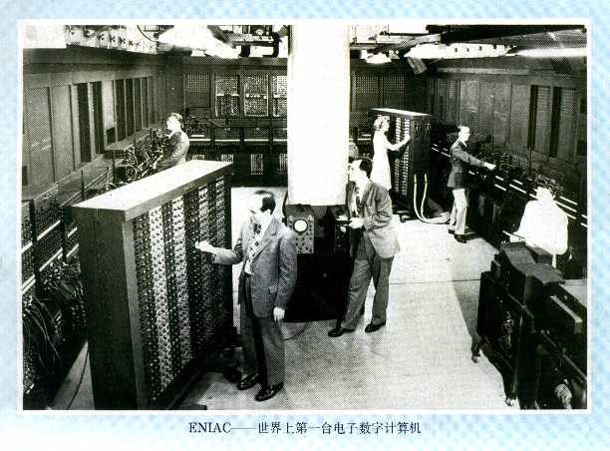
手工操作阶段—— ENIAC, MARK I
1944年，MARK I
1946年，ENIC

Slide 26
手工操作阶段的缺点
用户独占资源，导致系统资源利用率低下
人工干预较多，浪费处理器时间，且极易出错
全程联机，导致计算时间较长
主要问题是，手工操作占用大量的作业时间，随着硬件计算速度的提高，该问题越来越突出。

Slide 27
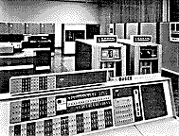
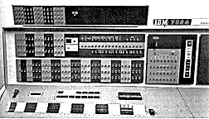
管理程序阶段—— IBM709系列
控制台
机器全貌
1960年代，美国麻省理工大学

Slide 28
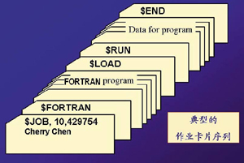
管理程序—— 作业控制语言
JCL作业控制语言使用示例

Slide 29
管理程序—— 内存组织
中 断 处 理
设 备 驱 动
作 业 定 序
命令和JCL语言解释器
用
户
程
序
区

Slide 30
管理程序阶段的优缺点
优点：
  批处理方式，减少了人工干预，提高了效率
缺点：
  单道程序设计，导致系统资源利用率仍然较低
  独占方式使用，单个作业等待时间过长
计算机硬件价格昂贵，致使人们寻求更高的资源利用率，和更高的资源共享度

Slide 31
多道程序设计
多道批处理系统
  其目标是提高作业的输入、输出和整个系统资源的利用率
分时系统
  其目标是在多个用户共享时，保证能够以较快的速度响应用户的命令

Slide 32

多道批处理系统
工作示意，引入了I/O处理器的概念

Slide 33
单道程序与多道程序比较（一）
单道程序，例某个数据处理问题，输入500个字符(花78ms)，经CPU处理52ms后，将结果2000个字符存到磁带上(花20ms) ，重复进行，直至输入数据全部处理完毕。
78
130
150
228
280
300
378
430
450
时 间
输入机
处理器
磁带机

Slide 34
单道程序与多道程序比较（二）
多道程序，例在前一计算任务处理的同时还接受了另一算题：从另一台磁带机上输入2000个字符(20ms)，经42毫秒的处理后，从行式打印机上输出两行(约花 88ms) 。
78
130
150
228
280
300
378
430
450
时 间
输入机
P1
P2
P1
处理器
磁带机1
磁带机2
打印机

Slide 35
单道程序与多道程序比较（三）
处理器利用率
  单道， 52 /（78十52十20）≈ 35%
  多道，（52+42）/ 150 ≈ 63％

Slide 36
多道批处理的特点
采用多道程序设计提高了效率，即增长了单位时间的算题量，但对每道程序来说，却延长了计算时间。
多道程序设计技术提高资源利用率和系统吞吐率是以牺牲用户的响应时间为代价的。

Slide 37
多道批处理系统CPU利用率计算
假如一道程序等待I/O操作的时间占其运行时间的比例为p，当内存中有n道程序时，所有程序都等待I/O的概率是p^{n}，那么，
CPU利用率=1-p^{n}
n称多道程序的道数或度数，CPU的利用率是n的函数。

Slide 38

分时系统—— CTSS
1959年MIT提出分时系统思想
1962年第一个分时系统CTSS，由MIT 的Fernando Corbato 等 人 在 一 台 改 装 过 的IBM 7090/7094 机 上 开 发 成 功 的， 当 时 有32 个 交 互 式 用 户。
时间轮片的方式分享CPU
1965年，MULTICS, Unix的前身

Slide 39
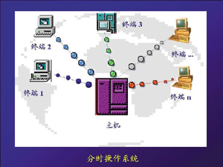
分时系统
工作示意，引入用户终端的概念
时钟中断
时间片

Slide 40
操作系统的形成
中断技术、通道技术为基础技术
解决的主要问题
  存储保护和程序浮动
  处理器管理与分配
  系统资源的管理和调度
磁盘（大容量永久存储器）的出现使得操作系统形成

Slide 41
操作系统分类
随着操作系统的形成与发展，出现了形形色色的系统，有必要对其进行分类
按功能与使用方式分类（基本分类方法）：
  批处理操作系统
  分时操作系统
  实时操作系统

Slide 42
批处理操作系统
批量化处理作业方式的操作系统称为批处理操作系统（Batch Operating System）
特点：
  用户脱机工作
  成批处理作业
  多道程序运行(早期为单道程序运行)
  作业周转时间长

Slide 43
分时操作系统
允许多个联机用户同时使用一台计算机系统进行计算的操作系统称分时操作系统 （Time Sharing Operating System）
特点：
  同时性，多个用户同时
  独立性，每个用户相对独立
  及时性，快速响应用户请求
  交互性，用户联机工作

Slide 44
实时系统
必须在一个事先定义好的时间限制内，对外部或内部的事件进行响应和处理
按满足条件的不同分为：
  硬实时系统
  软实时系统
典型的实时系统
  过程控制
  信息查询
  事务处理

Slide 45
微机操作系统
按运行的硬件平台分类：
  微机操作系统
  并行操作系统
  嵌入式操作系统，AVRX, RTOS, …
  网络操作系统，
  分布式操作系统
  智能手机操作系统：Android, iOS, …
  …

Slide 46

操作系统分类之
微机操作系统
DOS, Windows, OS2, MAC OS, Linux …
功能与特点:
  由单用户单任务系统向多用户多任务系统发展
  命令方式的用户接口向图形用户界面发展
  现代微机操作系统, 增加了虚拟存储管理、网络通信、数据库、多媒体等支持，并具有：
    开放性、通用性、高性能，并普遍采用微内核结构

Slide 47
操作系统分类之
并行操作系统
V-Kernel, Meglos, MACH …
功能与特点：
  针对并行计算机硬件而专门设计
  配合并行算法、并行编程语言为计算任务的并行运行提供支撑
  有利于发挥并行计算机的高效计算能力

Slide 48
操作系统分类之
网络操作系统
Unix, Netware, Windows NT
功能与特点：
  为网络用户提供网络通信、资源管理和网络管理服务
  通常有两种工作模式：
    客户/服务器(Client/Server)
    对等(Peer-to-peer)
趋势（透明性）：
  位置透明性，名空间透明性，管理维护透明性，安全权限透明性，通信透明性

Slide 49
操作系统分类之
分布式操作系统
Paln9, Amoeba, …
功能与特点：
  实现分布环境下的资源管理、进程通信、任务分配

Slide 50
操作系统提供的服务和接口
从完成功能的角度看，包括如下基本服务
  创建程序
  执行程序
  数据的输入输出
  信息的存取
  通信服务
  错误检测和处理
从提高系统效率角度看，增加如下服务
  资源分配
  统计
  保护

Slide 51
操作系统提供的服务和接口
操作系统通常提供两类接口提供上述服务
  用户接口(User Interface)
    字符方式，shell程序
      命令方式
      批处理方式 (例如 JCL)
    图形用户界面，X-Window
    …
  程序接口(API, Application)，系统调用(System Call)
    POSIX, Portable Operating System Interface based on UNIX
    API函数库 (以API函数的形式提供系统调用, 但API函数并不都进行系统调用)
Notes:
例如，string.h 中定义的strcpy函数不包含任何系统调用。

Slide 52
系统程序、库函数、系统调用分层关系
用户接口
用户
库函数
接口
标准系统程序(实用程序)
(汇编、编译、编辑、Shell等)
用
户
态
系统调用
接口
标准库函数
(打开、关闭、读、写、创建、撤销等)
核
心
态
操作系统
(进程管理、存储管理、文件管理、设备管理等)
硬件
(处理器、存储器、磁盘、打印机、终端等)

Slide 53
应用程序、库函数、系统调用的调用关系实例
调用fprintf( )
应用程序
C库中的fprintf( )
封装程序
C库中的write( ) 封装程序
C函数库
用户态
系统调用处理程序
核心态
内核
sys_write( )内核函数

Slide 54
操作系统提供的服务和接口
系统调用，应用程序请求内核操作系统服务的过程。
  由用户程序调用访管指令（陷入trap, 或异常）开始
用户程序
用户态
④
①
服务例程
③
内核态
②
入口地址表

Slide 55
系统调用的处理过程
系统调用陷入机构
系统调用处理子程序
保护CPU现场
入口地址表
A₀
SUB₀
A₀
用户程序
陷入指令
取系统功能号
找入口地址表
相应入口地址
A₁
A₁
SUB₁
System Call
…
…
A_{i}
A_{i}
SUB_{i}
…
…
A_{n}
结束处理
恢复现场
A_{n}
SUB_{n}

Slide 56
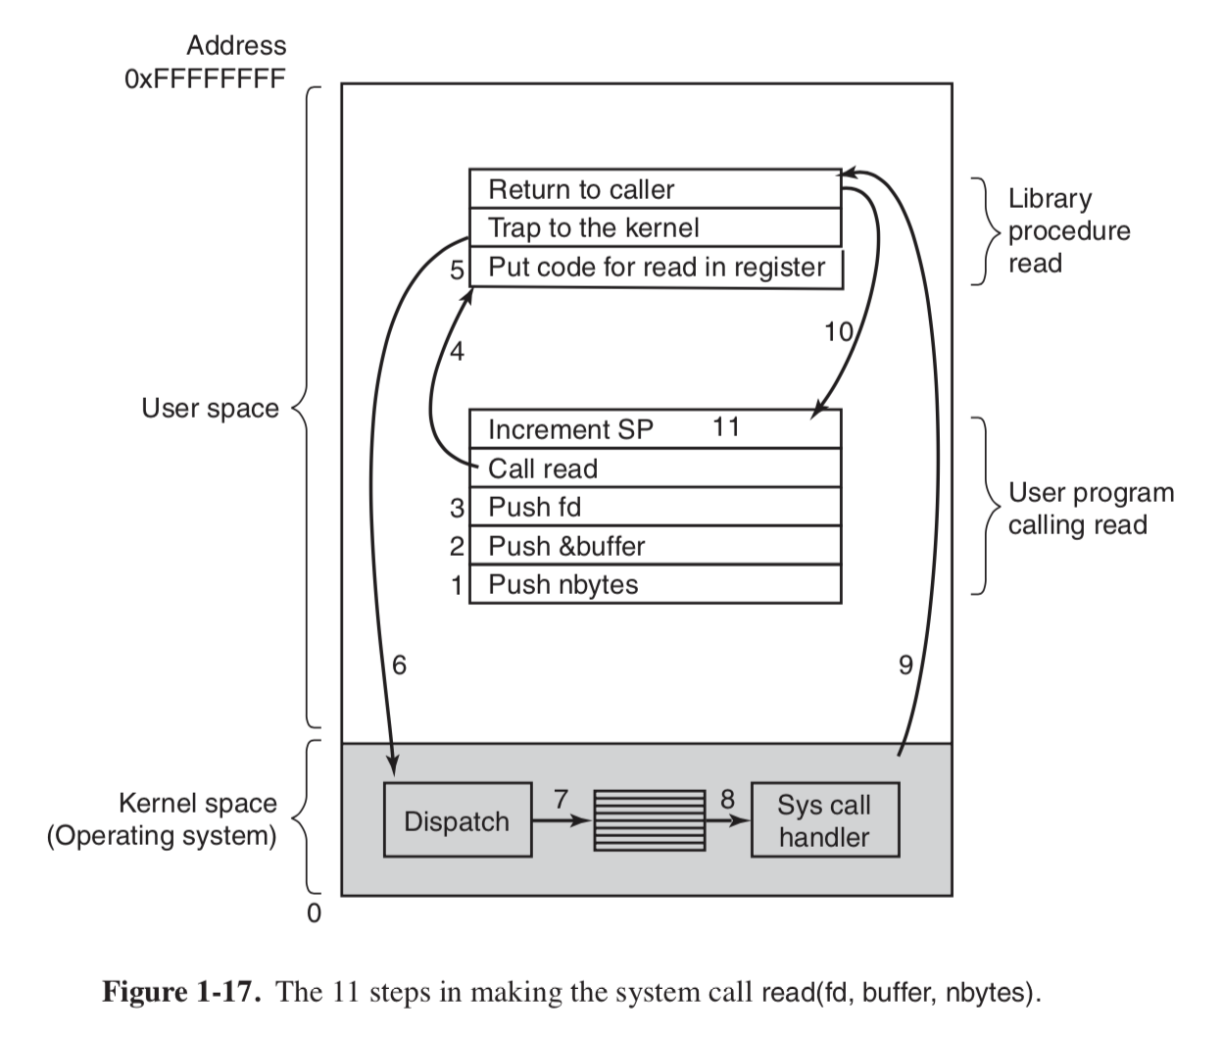

Slide 57
系统调用的参数传递方式
由访管指令或陷入指令自带参数（直接参数）
紧邻访管指令存放参数
通过CPU的通用寄存器传递参数
  直接参数（值）
  间接参数（值存放的主存地址）
主存中开辟专用堆栈区域传递参数

Slide 58
系统调用与函数调用的区别
调用形式和实现方式不同
  Call
  访管指令，trap, int, syscall, sysenter…
被调用代码的位置不同
  函数，静态或动态链接到应用程序
  系统调用实现，在内核代码中
提供方式不同
  函数由具体的编程语言提供
  系统调用由操作系统提供

Slide 59
操作系统提供的服务和接口
系统调用（服务）
  进程管理,fork, exec, wait, exit…
  文件操作, open, read, write, close, seek, …
  内存管理, malloc, free
  进程通信, pipe, …
  信息维护, get/set time, …

Slide 60
操作系统结构
操作系统具有如下特点，导致对其结构进行研究
  复杂程度高
  生命周期长
  正确性难保证
操作系统的基本元素
  内核，提供支持系统运行的基本功能和基本操作
  进程，资源分配和调度的单位
  线程，调度的单位

Slide 61
操作系统结构
内核的静态结构
  功能模块的划分，及相互关系
内核的运行模型
  内核在运行过程中，与其上层运行的应用程序（进程）之间的关系

Slide 62
操作系统结构——内核
内核
  提供支持系统运行的基本功能和基本操作的一组程序模块
  通常分为：微内核(microkernel)、单内核(monolithic kernel)
  内核通常需要提供几个方面的基本功能：
    中断处理
    时钟管理
    短程调度（进程调度）
    进程间通信
    。。。

Slide 63
操作系统结构——内核
内核运行有如下特征：
  中断驱动
  内核代码可重入
    内核不可抢占（什么是抢占？什么是内核抢占？）
    部分代码在屏蔽中断的状态下执行（多核场景如何处理？）
  可执行特权指令

Slide 64
操作系统结构发展与分类
整体式结构
层次式结构
虚拟机结构
客户服务器及微内核结构

Slide 65
整体式结构—— IBM S/360
优点：
  结构紧密，组合方便，效率高
缺点：
  模块独立性差，结构不清晰，正确性难保障，可靠性差，维护困难
模块1
模块2
模块n
模块3
模块4

Slide 66
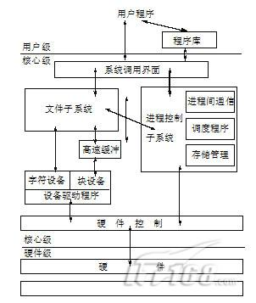
UNIX内核结构

Slide 67
层次式结构—— THE
1968年， Dijkstra与其学生一起完成。共分如下几层：
层次 | 功能
5 | 操作员
4 | 用户程序
3 | 输入/输出管理
2 | 操作员控制台-进程通信
1 | 内存和磁鼓管理
0 | 处理器分配和多道程序

Slide 68
层次式结构—— THE
优点：
  维护方便，每层功能相对独立，复杂问题可分层化简
缺点：
  通信开销大，效率较低
全序结构
半序结构

Slide 69
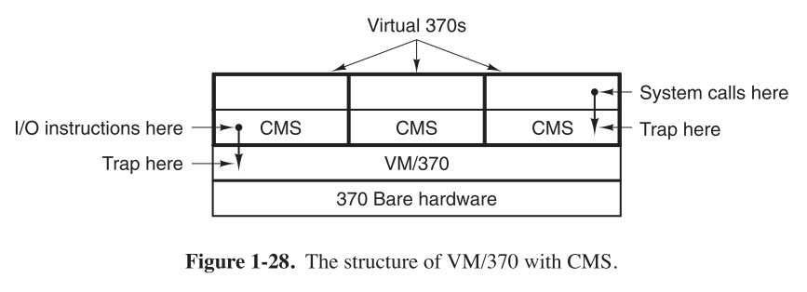
虚拟机结构—— IBM VM/370 CMS
优点：
  灵活方便，满足不同用户对机器的需求
缺点：
  运行效率相对较低

Slide 70
C/S及微内核结构—— Mach, Minix
基本设计原则是策略与机制的分离
  例如，Minix的四层结构
Init进程
用户进程
用户进程
用户进程
…
用户进程
内存管理器
文件系统
网络服务器
…
服务进程
磁盘任务
终端任务
时钟任务
系统任务
以太网任务
…
内核
进程管理

Slide 71
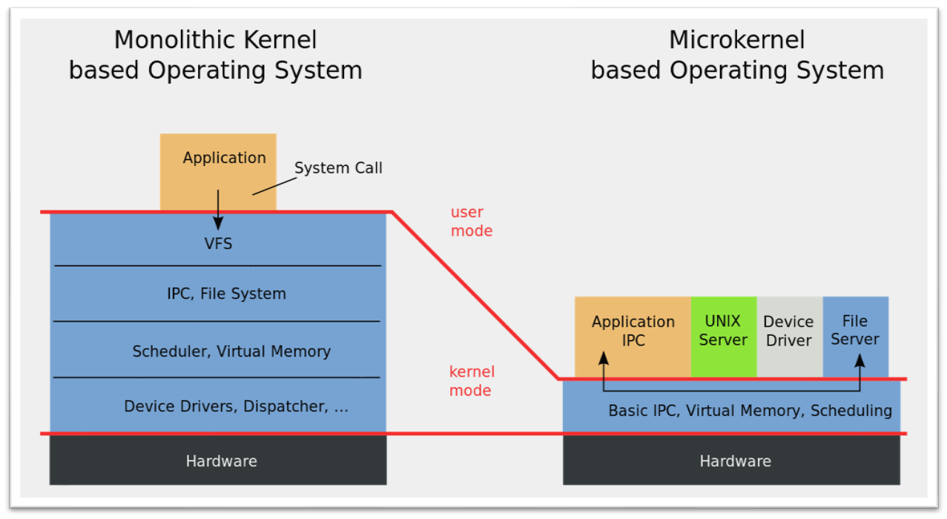
操作系统结构
宏内核与微内核比较

Slide 72
C/S及微内核结构—— Mach, Minix
优点：
  具有较好的一致性、可扩展性、可移植性、可靠性
缺点：
  通信开销大，效率稍低
客
户
进
程
设备
驱动
程序
文件
服务
器
虚拟
存储
管理
安全
服务
用户态
微内核
核心态

Slide 73
操作系统的运行模型
操作系统本身是一组程序，其运行过程中与其上运行的应用程序之间的关系如何？
操作系统常见的运行模型：
  OS功能(函数)在用户进程内执行的模型，UNIX
  OS功能(函数)作为进程执行的模型，Windows，Minix

Slide 74
操作系统的运行模型
OS功能在用户进程内执行的模型
应用进程
应用进程
应用进程
…
进程切换
函数
用户态
内核
函数
内核
函数
内核
函数
核心态

Slide 75
操作系统的运行模型
OS功能作为独立进程执行的模型
应用
进程
应用
进程
应用
进程
OS
函数
OS
函数
OS
函数
…
…
用户态
微内核（进程切换函数）
核心态

Slide 76
典型操作系统介绍
DOS
Windows系列
Unix
自由软件与Linux
IBM系列
其他

Slide 77
DOS
全称：Disk Operating System（磁盘操作系统）
单用户、单任务，PC操作系统
Microsoft与IBM合作开发，1981年
历经1.0~6.x多个版本
主要功能：
  命令处理
  文件管理
  设备管理
缺点：
  无法充分发挥硬件的能力
  缺乏对数据库、网络通信、多媒体的支持
  用户界面不友善

Slide 78
Windows
视窗
单用户、多任务（服务器版支持多用户）
Microsoft, 1983年
1.0 ~ 3.x, 95, 97, 98, ME, NT, XP, 2000, 2003…
特点：
  友好的用户界面（图形化）
  多任务操作环境
  虚拟内存管理
  即插即用的设备管理
  …
缺点：
  …

Slide 79
UNIX
全称：通用交互式分时操作系统
AT&T，BELL实验室，1969年 DEC PDP-7
K. L. Thompson和D. M. Ritchie
后者在1973年，设计了C语言，并重写了UNIX
早期开放，对UNIX的发展起到重要的作用，也导致了多种UNIX版本的出现
  BSD UNIX，Solaris，… 100余种
IEEE制定标准POSIX, 规范了操作系统的编程接口
特点：
  多用户、多任务，可移植性好
  开放系统结构
  强大的文件系统
  虚拟内存管理技术
  网络与通信功能
  …

Slide 80
POSIX.1
全称IEEE Portable Operating System Interface for Computer Environment 编号1003.1
1988年提交给国际标准化组织(ISO), 另外， 还有其他的相关标准在制定中，如POSIX.2针对Shell和公用程序、POSIX.7针对系统管理方面
POSIX.1定义了一个最小的UNIX操作系统界面, 但当前一些主流的非UNIX操作系统也实现了该接口, 如Windows NT
POSIX.1规范未明确规定界面的实现形式, 但通常以系统调用或库函数的形式出现，具体系统实现时并非有完全的一一对应
POSIX.1的C语言绑定规范对应于14个标准C语言定义的头文件, <cpio.h>, <dirent.h>, <fcntl.h>, <grp.h>, <pwd.h>, <tar.h>, <termios.h>, <unistd.h>, <utime.h>, <sys/stat.h>, <sys/times.h>, <sys/types>, <sys/utsname.h>, <sys/wait.h>

Slide 81
ANSI C
1989年后期, 由美国国家标准学会(ANSI)制定, 1990年被国际标准组织(ISO)采纳
目标是提供C程序的可移植性, 使其能够适应大量的不同的操作系统
标准包含：C语言的语法和语义， 以及所提供的标准库
  标准库分为15个区，对应于15个C语言标准定义的头文件，<assert.h>, <ctype.h>, <errno.h>, <float.h>, <limits.h>, <locale.h>, <math.h>, <setjmp.h>, <signal.h>, <stdarg.h>, <stddef.h>, <stdio.h>, <stdlib.h>, <string.h>, <time.h>

Slide 82
Minix
Mini Unix
起因:
  在这之前, 大学操作系统课程一般采用UNIX(版本6或以前)作成教学对象(John Lions写了一个逐行解释UNIX源代码的手册)
  AT&T发布版本7时禁止了对其源代码的研究
  荷兰自由大学(vrije) Tanenbavm教授开发了一个兼容UNIX的全新系统, 用于教学目的(版本2在目前教学中广泛使用)
功能和特点:
  具有多任务和多用户的处理能力
  结构简洁, 清晰, 采用微内核结构
  独立的文件系统, 和内存管理模块
  支持网络
  附带200多个实用程序
  公开所有源代码, 并加入大量注释, 可读性强

Slide 83
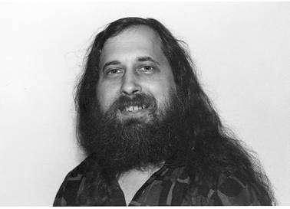
自由软件
自由软件之父，Richard Stallman
  “GNU代表自由的思想，但不是免费的午餐。”
1984年，FSF (Free Software Foundation)成立
GNU计划GNU是”GNU is not UNIX”的递归缩写、GPL公共许可协议,制定了一整套自由软件的游戏规则
GCC、GCC++编译器，Linux操作系统, …

Slide 84
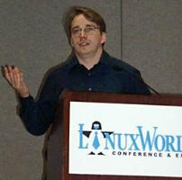
Linux
Linus Torvalds, 1991年
1993年，第一个产品版问世
从”完全自由”转向GNU
特点：
  继承UNIX的优点
  支持多用户、多任务
  支持各种网络协议
  符合UNIX通用标准
  拥有大量开发工具
  支持多种文件系统
  图形用户界面 X-Window ， 如KDE
  …

Slide 85
IBM系列操作系统
随硬件的发展而发展
  IBM709 早期管理程序阶段FMS、IBMSYS
  RS/6000 1990年，AIX (Advanced Interactive eXecutive)，高负荷高端UNIX操作系统
  S/390 2000年，OS/390、VM (Virtual Machine)、DOS/VSE
  AS/400 OS/400
特点：
  …

Slide 86
其他流行操作系统
Mach, CMU, 1984, Richard Rashid
Mac OS, Apple
NetWare, Novell, 1983 网络操作系统

